Slide 1
HTML5 (HyperText Markup Language)
Dr. Wen-Tin Lee (李文廷)
Software Engineering and Management Department
National Kaohsiung Normal University

Slide 2
Attribute屬性結構
參考範例：一般屬性
屬性
<p title="hello">I love HTML5</p>
值
Notes:
參考:http://www.w3schools.com/tags/ref_standardattributes.asp

Slide 3
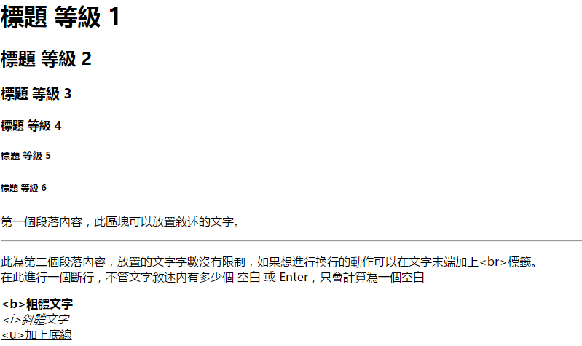
文字標籤
參考範例：HTML1.html
<h1>
<h2>
<h3>
<h4>
<h5>
<h6>
<p>
<hr>
<br>
<b>
< i >
<u>
Notes:
理解標籤結構後，我們首先來看看有哪些文字的標籤
h1~h6 (headings) 為通用標題，數字越小字體越大
p (paragraph)為一個段落文字
br (break) 斷行
hr (thematic break )水平線
b (bold)文字粗體
i (italic)文字斜體
u (underlined文字底線

Slide 4
標籤結構
<ul>
<li>項目1</li>
<li>項目2</li>
<li>項目3</li>
</ul>
項目符號
<ol>
數字編號
項目
…
</ol>
Notes:
清單提供我們條列式列出相關內容的文字訊息。

Slide 5
巢狀清單
項目符號
<ul>
<li>項目1
</li>
項目
<ul>
<li>項目1-1</li>
</ul>
<li>項目2</li>
<li>項目3</li>
…
…
</ul>
Notes:
清單還可以利用巢狀的方式進一步列出更多項目，讓清單更詳細

Slide 6
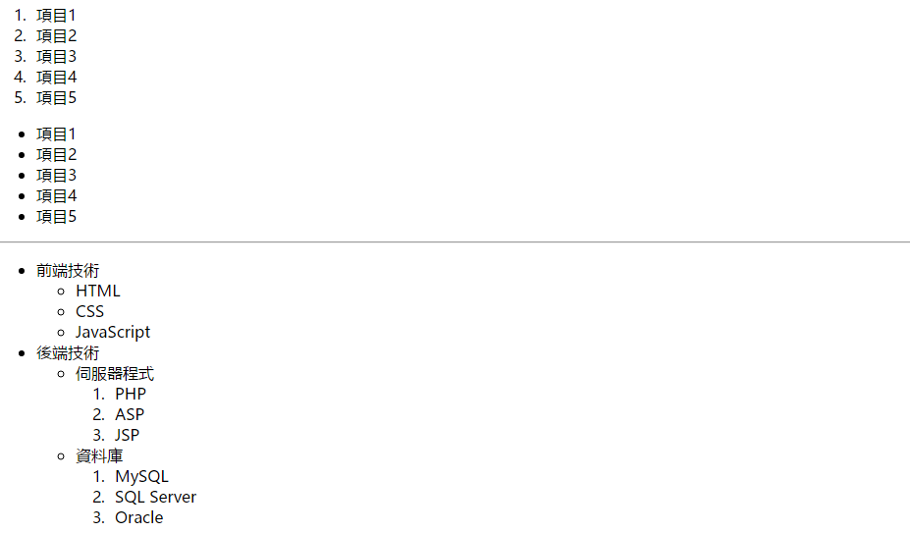
標籤演示
參考範例：HTML2.html
<ol>
<ul>
第一層
第二層
第三層

Slide 7
動手練習
實作一個四層的巢狀清單，第一層為數字，其餘為符號

Slide 8
連結標籤結構
點選的文字
<a href="url">check me</a>
要前往目標頁面

Slide 9
表單標籤

Slide 10
標籤結構
資料送往的位置
傳送的方式
<form action="url" method="GET">
</form>
…

Slide 11
輸入欄位
欄位類型
<form action="url" method="GET">
</form>
<input type="text" name="">
欄位類型
傳至伺服器的變數名稱

Slide 12
欄位類型
password 密碼欄位，會將輸入的字遮蔽為*
radio 單一勾選
checkbox 複數勾選
file 上傳檔案
submit 送出表單
button 設定為按鈕
image 可用圖片當成按鈕
reset 清空form表單內容

Slide 13
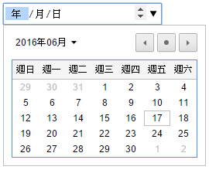
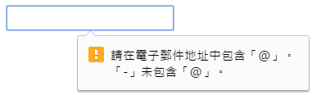




新增欄位類型
date 限制輸入資訊為日期
email 限制輸入需為合法email
color 展開調色盤供選擇
number 限制輸入資訊為數字
range 提供拉霸輸入
url 限制輸入需為合法網址
Notes:
html5提供新的欄位類型，可用於認證輸入資訊是否合法

Slide 14
新增欄位屬性
autocomplete 表單送出後是否記住資訊供下次使用
autofocus 頁面載入自動聚焦該欄位
required 強制需填入資訊，不可為空
placeholder 欄位內顯示透明說明文字
min 設定欄位數字最低門檻(適用於number)
max 設定欄位數字最高門檻(適用於number)
step 設定欄位增加或減少刻度(適用於number)
Notes:
html5提供新的欄位類型，可用於認證輸入資訊是否合法

Slide 15
多行文字欄位
高(行)
寬(列)
<textarea name="" cols="" rows="">
</textarea>

Slide 16
下拉式選單
<select name="">
<option value="">選項1</option>
<option value="">選項2</option>
</select>
選項
…

Slide 17
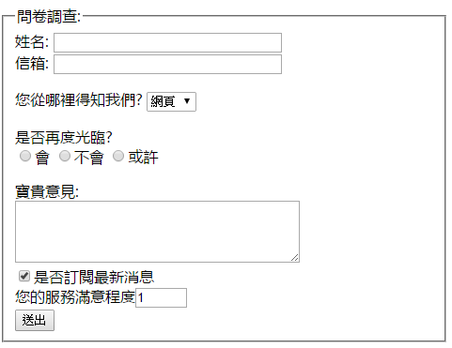
標籤演示
參考範例：HTML8.html
text
email
select
radio
textarea
checkbox
number
submit

Slide 18
HTML5結構化語意元件介紹

Slide 19
網頁結構標籤
header 一個網頁、section或article 頁首的區塊
footer 一個網頁、section或article 頁尾的區塊
nav 一個網頁的選單
aside 用於網頁附加的資訊
section 用於群組相關內容
article 用於區隔獨立內容
Notes:
header常用來包含標題、logo、menu
footer常用來包含相關連結、版權宣告、聯絡資訊
nav常用來包含頁面的menu、連結
aside常用來包含頁面文章附加資訊、部落格文章列表、分類
section在一區塊內需群組的內容
article常用於區隔每篇文章、或者內容
div可用來劃分任何區塊

Slide 20
傳統網頁結構
參考範例：HTML9.html
<div id = "header">
<header>
<div id = "aside">
<div id = "article">
<aside>
<article>
<div id = "article">
<article>
<div id = "footer">
<footer>
Notes:
參考 lang : http://www.w3schools.com/tags/ref_language_codes.asp 結構 : https://www.youtube.com/watch?v=Kqytcj2rrVk

Slide 21
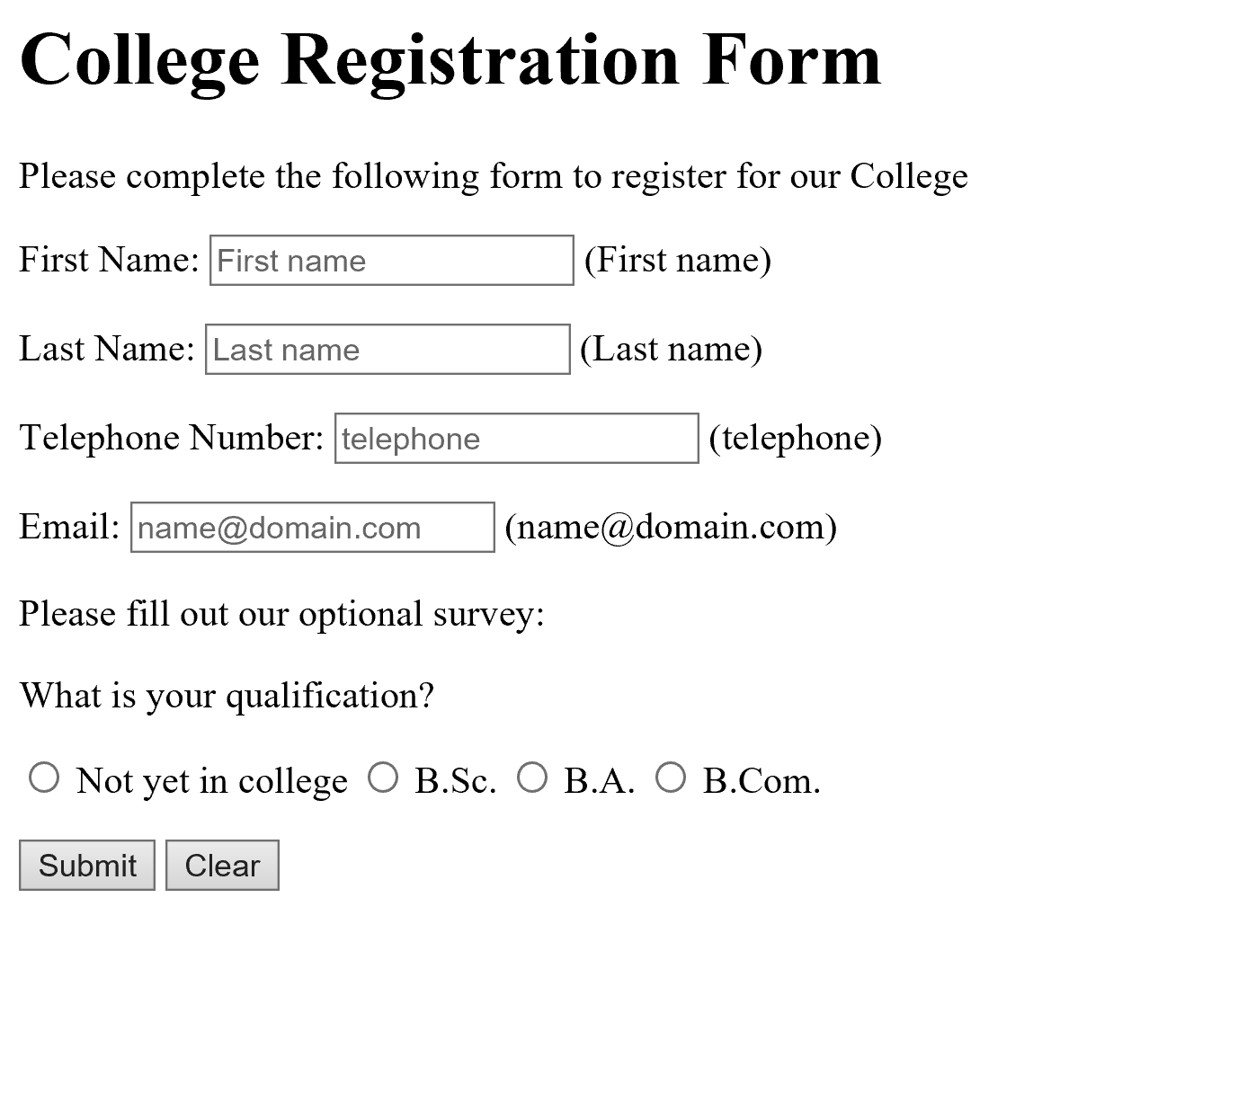
Lab 2-1
Write an HTML5 document to registry a college. You can extend/rewrite the form that can be used in your system

Slide 22
Lab 1-4
Add background images in HTML Image Maps.html, computer.htm, phone.htm and coffee.htm.
Try to use Background images in your own web pages.

Slide 23
Reference Sites
https://www.w3schools.com
https://www.w3schools.com/html/
蘇怡仁老師 HTML 5研習課程教材

